Slide 1
Bonjour
mercredi, le quatre décembre.

Slide 2
Travail de cloche
Que trouvez-vous sous une poule?

Slide 3
Bonjour
mercredi, le quatre décembre.
Marc et Julie
l’aérobique alphabet
la musique
les prepositions

Slide 4
Pourquoi tombons-nous?
Nous tombons pour apprendre comment se lever.

Slide 5
Sommes-nous prêts?
Nous sommes prêts!

Slide 6
Jean-Jacques Rousseau (1712 – 1778) was a citizen of the francophone Republic of Geneva which is now part of Switzerland. His writings greatly influenced the French Revolution.

Slide 7
Marc et Julie

Slide 8
l’aérobique alphabet

Slide 9
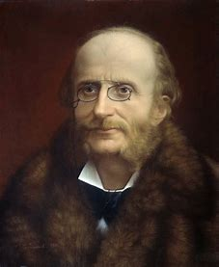

Slide 10
the preposition song

Slide 11
sur
sous
dans
devant
derrière
à droite
à gauche
avec

Slide 12
Preposition Pictionary

Slide 13
Devoirs

Slide 14
Billet de sortie
Pourquoi la poule a traversé la rue?

